Slide 1
BỆNH ÁN Y HỌC GIA ĐÌNH
Phạm Văn Trung
Lê Thu Quyên
K38F

Slide 2
A. HÀNH CHÍNH
Họ và tên: TRẦN THỊ HOAN
Giới tính: Nữ Nhóm máu: “ O” Rh: “ +”
Ngày sinh: 17/10/1962 Tỉnh thành đăng ký khai sinh: Hải Phòng
Dân tộc: Kinh Quốc tịch: Việt Nam Tôn giáo: không Nghề nghiệp: Nội trợ
Số CMND: 142787406 Ngày cấp: 25/11/1978 Nơi cấp CA Hải Phòng
Số thẻ BHYT: GD 4313122361733
Nơi đăng ký HKTT:16A- Đông Xá 1- Thành Tô- Hải An- Hải Phòng
Nơi ở hiện tại: 75A- Đông Hải 1- Hải An- Hải Phòng
SĐT 0389012632
Họ tên mẹ: Nguyễn Thị Hoa Họ tên bố: Trần Văn Hưng
Họ tên người chăm sóc chính: Trần Thị Oanh Mối quan hệ: Con gái
SĐT người CS: 0766368422

Slide 3
B. NHÓM THÔNG TIN TIỀN SỬ VÀ CÁC YẾU TỐ LIÊN QUAN SỨC KHỎE
1. Tình trạng lúc sinh
Đẻ thường
Cân nặng lúc sinh: 3100 gr Chiều cao lúc sinh: Không rõ
Dị tật bẩm sinh: Không
2. Yếu tố nguy cơ với sức khỏe cá nhân
- Hạn chế hoạt động thể lực
- Không hút thuốc lá, thuốc lào, rượu bia, sự dụng ma túy
- Yếu tố tiếp xúc nghề nghiệp, môi trường sống:
- Loại hố xí: Xả nước
3. Tiền sử bệnh tật, dị ứng
3.1 Dị ứng
- Dị ứng thuốc không rõ loại sau 1 lần truyền dịch tại khoa cấp cứu BV ĐHY Hải Phòng: cảm thấy buồn nôn, nôn, khó chịu, nóng bừng người sau truyền dịch.
- Chưa phát hiện dị ứng thực phẩm, hải sản, hóa chất,...

Slide 4
3.2 Bệnh tật
- THA được chẩn đoán tại TTYT Hải An năm 2011
+ HA duy trì 120-130/80. HA cao nhất đo được 200/100
+ Từng điều trị Amlodipine rồi chuyển sang Triplixam
+ 2 năm nay điều trị Coveram 10/10 mg x 1v/sáng; Concor 5mg x 2v/S- T
- TBMMN lần 1 8/2017, lần 2 6/2018 di chứng yếu chân P
- Bệnh TMCBCT phát hiện 2018 được điều trị Aspirin 80mg 1v/ S
- RLLP 10 năm không rõ điều trị. Từ 2018 được điều trị Atovastatin 20mg rồi giảm liều 10mg đến nay.
4. Khuyết tật
- Không có cơ quan nào bị khuyết tật
5. Tiền sử phẫu thuật
- PT cắt bỏ túi mật T7/2017

Slide 5
6. Tiền sử gia đình
- Chưa phát hiện thành viên trong gia đình có tiền sử dị ứng
- Bệnh tật: Bố,mẹ mắc THA, RLLP máu đã mất
1 anh trai, 2 em gái mắc THA, RLLP máu đang điều trị đều
7. Sức khỏe sinh sản và KHHGĐ
- PARA: 3003
- Hiện không dùng biện pháp tránh thai nào
- Chưa phát hiện bệnh lý phụ khoa

Slide 6
8. Vấn đề khác
- Bối cảnh sống:
BN từng buôn bán hàng hóa nhiều năm trước, đã nghỉ 20 năm, từ đó đến nay làm nội trợ tại nhà. Gia đình có 7 anh chị em ( 3 trai, 4 gái ). Chồng BN làm thợ xây, đang mắc THA không điều trị gì, kinh tế không ổn định, thu nhập thấp. BN có 1 con trai và 2 con gái đều đã lập gia đình. Hiện BN cùng chồng đang sống cùng con trai, con dâu và 1 cháu trai 5 tuổi. Thu nhập của các con đủ sống, . Các thành viên trong gia đình thường xuyên chia sẻ, giúp đỡ lẫn nhau, không có mâu thuẫn, bất hòa. BN sống hòa đồng, thân thiện với mọi người xung quanh. Từ khi mắc bệnh không tham gia các hoạt động VH- VN ở phường.

Slide 7
- Thói quen ăn uống, hoạt động thể lực
+ Trước khi phát hiện THA, thói quen ăn mặn, hay chấm hoa quả với nhiều muối, khi ăn thường phải chấm mắm, ăn nhiều đồ chiên xào, nhiều dầu mỡ. Ít hoạt động thể lực, tập thể dục không thường xuyên, chủ yếu làm nội trợ.
+ Sau khi phát hiện các bệnh đã có điều chỉnh: giảm bớt các món ăn chế biến sẵn, hạn chế ăn mỡ động vật, tăng rau xanh, buổi sáng đi bộ tập thể dục với hàng xóm khoảng 30ph, giảm từ 63kg-> 59kg. Sau đó Bn dùng thuốc không đều, thường ăn cùng gia đình nên không giảm được nhiều muối trong bữa ăn, có các bữa cỗ nhiều đồ mặn, món ăn chiên xào nhiều dầu mỡ, 2016 ở nhà trông cháu nhỏ nên không còn đi bộ nữa, làm HA tăng cao phải thêm thuốc trong chế độ điều trị, xuất hiện các biến chứng. Sau khi TBMMN 2 lần gây yếu chân P, BN ngại luyện tập thể lực vì sợ đau chân. 2 năm gần đây BN tập thể dục đều đặn hơn 20-30p/ngày, tập các động tác vung tay nhẹ nhàng, chế độ ăn uống điều độ hơn.
- BN thường xuyên lo lắng về tình trạng sức khỏe của bản thân, về chi phí khám chữa bệnh, tình hình kinh tế của gia đình, sức khỏe của chồng.

Slide 8
C. TIÊM CHỦNG
D. KHÁM LÂM SÀNG VÀ CẬN LÂM SÀNG
1. Bệnh sử
BN điều trị THA, RLLP máu 10 năm nay. 3 năm trước BN có 2 lần TBMMN di chứng yếu chân P. 2 năm gần đây BN thỉnh thoảng có cơn đau ngực, cảm giác nặng tức vùng trước tim đã được chẩn đoán TMCBCT. BN đến khám và quản lý sức khỏe tại phòng khám BS Ngọc BVVT 2-3 tháng/lần
23h đêm trước ngày vào viện, BN đang nằm nghỉ ngơi đột ngột xuất hiện đau ngực vùng trước tim, cảm giác nặng tức đè nén, đau âm ỉ, thời gian mỗi lần đau khoảng 1ph, đau không lan, không có tư thế giảm đau, khiến BN mất ngủ. Ngoài ra Bn không khó thở, không ho, không vã mồ hôi, không hoa mắt chóng mặt, không đau bụng, không ợ hơi, ợ chua, đại tiểu tiện bình thường. Tại nhà đã đo HA 130/80, M 83, đến 6h ngày 26/12, BN được con trai đưa đến BVĐHYHP.
BN vào khoa cấp cứu trong tình trạng tỉnh, tiếp xúc được, HA 140/80, M 79, T 36,7, NT 19. Còn đau ngực và được chuyển lên khoa HH- TM được điều trị bằng thuốc Nikoramyl 5mg 2v, Pravastatin 10mg 1v, Concor 5mg 2v, Aspirin 100mg 1v, TT Converam.
Hiện tại sau 2 ngày vào viện, BN đỡ đau ngực, không khó thở, không hồi hộp trống ngực, đại tiểu tiện bình thường.

Slide 9
2. Khám bệnh
2.1 Toàn thân
- BN tỉnh, tiếp xúc tốt HA 120/80 M 84 T 36.8 NT 18
- Da niêm mạc hồng P 59 H 157 BMI 23,9
- Không phù, không XHDD Vòng bụng 83 cm
- Tuyến giáp không to, hạch ngoại vi không sờ thấy
2.2 Cơ quan
- Tim mạch: Mỏm tim đập KLS V giữa đòn T
T1, T2 đều rõ, TS 83 ck/p
Chưa phát hiện tiếng tim bệnh lý
- Hô hấp: Lồng ngực 2 bên cân đối, di dộng theo nhịp thở
Không rale, không có HC 3 giảm, không có tam chứng Galliard

Slide 10
- Tiêu hóa: Bụng mềm, không chướng, sẹo mổ cũ
Gan lạch không sờ thấy
- Tiết niệu: Hố thận 2 bên không đầy
Chạm thận, bập bềnh thận (-), không có tiếng thổi ĐM thận
- Cơ xương khớp: vận động chân P yếu hơn chân T
- Thần kinh: Không liệt thân kinh khu trú, không nói khó nói ngọng
Không có HCMN
Cơ lực chân P bậc 4
- Mạch 2 bên đều, rõ
- Các cơ quan khác chưa phát hiện dấu hiệu bệnh lý

Slide 11
3. Cận lâm sàng
- Nước tiểu: Bình thường, Protein niệu (-)
- Điện tim: Nhịp xoang, trục trung gian, tần số 78ck/p. T âm từ V1 đến V4, T dẹt V5-V6.
- XQ ngực: Đậm rốn phổi 2 bên, vồng quai ĐMC, hình tim bình thường.
- XN cần làm thêm: Glu đói, SÂ tim, microalbumin niệu
HSM 26/12 | KQ
Glu máu bất kỳ | 6,2 mmo/l
Ure | 5,5 mmol/l
Creatinin | 47 micromole/l
AST/ ALT | 22,7/ 37
Na/ K/ Cl | 138/ 4,43/ 102,8
Troponin I | 0,001
Cholesterol | 4,31 mmol/l
Triglycerid | 2,12 mmol/l
HDL- C | 1,41 mmol/l
LDL- C | 1,94 mmol/l
CTM 26/12 | KQ
HC | 8,3 T/L
Hb | 131 g/l
Hct | 39,5 %
BC | 8,3 G/L
NEU | 5,9 G/L~ 68 %
TC | 338 G/L

Slide 12
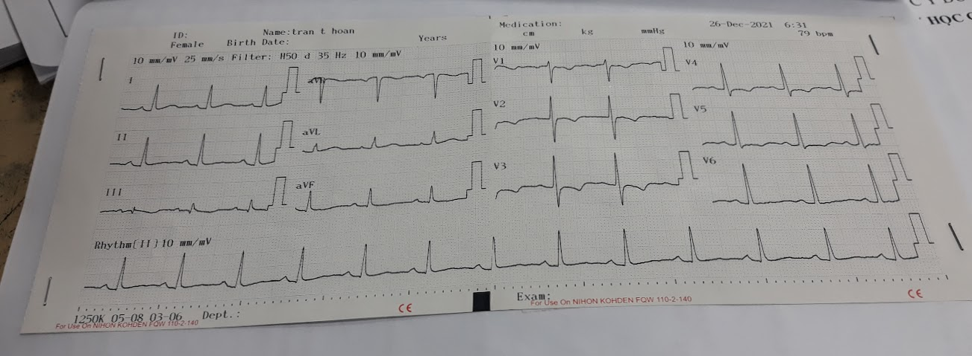
ECG

Slide 13
Tóm tắt bệnh án
BN nữ 59 tuổi vào viện do đau tức ngực giờ thứ 7 của bệnh. Qua hỏi, khám thấy
- Tiền sử: + THA 10 năm đang điều trị đều Coveram 10/10 mg 1v/S; Concor 5mg 2v/S-T
HA duy trì 120-130/80, HA cao nhất đo được 200/100
+ TMCBCT 3 năm điều trị đều Aspirin 80mg 1v/S
+ RLLP máu 10 năm điều trị Atovastatin 10mg 2v/S-T
+ TBMMN cũ 2 lần di chứng yếu chân P
+ PT cắt bỏ túi mật 2017
+ Dị ứng dịch truyền ko nhớ rõ
+ GĐ có bố, mẹ đẻ, 1 anh trai và 2 em gái THA. Bố mẹ đẻ đã mất.
- Cơ năng: Đau tức ngực vùng mặt trước tim khi đang nghỉ ngơi, cảm giác nặng tức, âm ỉ, đau không lan, thời gian mỗi lần đau khoảng 1ph, nghỉ ngơi không đỡ đau
Khám: BN tỉnh, tiếp xúc tốt, toàn trạng ổn định, HA: 120/80mmHg.
Không có HCTM, HCNT.
Mạch 2 bên đều, rõ.
Các cơ quan khác chưa phát hiện dấu hiệu bệnh lý,

Slide 14
CLS: CTM, ĐGĐ, CN gan thận bình thường,
G bất kỳ 6,2 mmol/l, Troponin I 0,001
Choles 4,31 mmol/l Trig 2,12 mmol/l HDL-C 1,41 mmol/l LDL- C 1,94 mmol/l
Nước tiểu: Protein niệu (-)
XQ ngực thẳng: bình thường
Điện tim: Nhịp xoang, TTG, TS 78ck/p. T âm V1 đến V4, Tdẹt V5-V6
Hiện tại BN tỉnh, toàn trạng ổn định, đỡ đau ngực, HA 120/80 mmHg, đại tiểu tiện bình thường
Bối cảnh sống: GĐ có bố, mẹ, 1 em trai, 2 em gái THA. BN chưa có chế độ ăn uống hợp lý, hoạt động thể lực còn hạn chế, thường xuyên lo lắng, suy nghĩ về tình trạng bệnh của bản thân, của chồng, gánh nặng kinh tế.
4. Chẩn đoán theo ICD 10
Cơn đau thắt ngực I20/ Bệnh tim thiếu máu cục bộ mạn I25- THA nguyên phát I10- Tăng lipid máu hỗn hợp E78.2- TBMMN cũ 2 lần di chứng yếu chân P- PT cắt bỏ túi mật 3 năm trước.

Slide 15
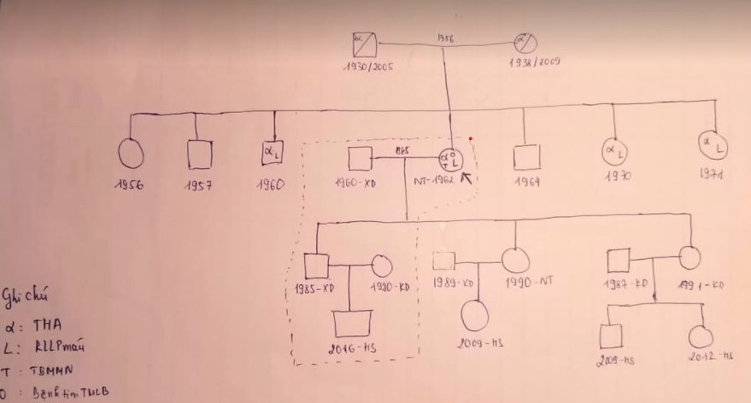
SƠ ĐỒ PHẢ HỆ

Slide 16
CHỈ SỐ APGAR
Người thứ 1: BN 10đ
Người thứ 2: Con gái BN 10đ
Gia đình và BN có mối liên kết cao, luôn quan tâm chăm sóc BN.
VÒNG ĐỜI GIA ĐÌNH
-BN đang trong giai đoạn: Gia đình có con cái xây dựng gia đình
- Bản thân BN thường xuyên lo lắng về tình trạng bệnh của mình như: thuốc uống nhiều, các biến chứng xảy ra, bệnh mạn tính điều trị cả đời, mỗi khi đau ngực hay đau đầu tình trạng lo lắng tăng lên, phải vào viện trước đó nhiều lần, gánh nặng về kinh tế chi trả cho thuốc thang. Sợ các con cũng mắc bệnh tương tự.

Slide 17
CHỈ SỐ SCREEM
SCREEM | ĐIỂM MẠNH | ĐIỂM YẾU
Xã hội | Hòa đồng với hàng xóm, mọi người xung quanh
Văn hóa |  | Từ khi phát hiện bệnh không tham gia các hoạt động văn hóa văn nghệ tại địa phương
Tôn giáo | Không xung đột, không tham gia tôn giáo nào
Kinh tế | Con cái chu cấp, giúp đỡ một phần | Thu nhập không ổn định, không dư dả, đủ sống, phần lớn tự trang trải chi phí khám chữa bệnh
Giáo dục | Học vấn 12/12 Có hiểu biết cơ bản về những bệnh đang mắc | Hiểu biết về bệnh chỉ ở mức cơ bản, không nắm rõ nên thường thực hiện không tốt các biện pháp thay đổi lối sống, hoạt động thể lưc. Ít khi đọc mà thường nghe lại từ mọi người xung quanh
Y tế | Có máy đo huyết áp tại nhà, theo dõi đều, gần TTYT Hải An, Khám định kỳ theo BS Ngọc khoa Tim mạch BVVT 2-3 tháng/lần | Dịch bệnh nên không đến khám thường xuyên

Slide 18
LẬP KẾ HOẠCH CHĂM SÓC VÀ QUẢN LÝ SỨC KHỎE

Slide 19
I, Thu thập thông tin, đánh giá nhu cầu liên quan đến sức khỏe: mô tả trong bệnh án
II, Xác định các vấn đề sức khỏe
1. Vấn đề về bệnh
- Kiểm soát lipid máu chưa đạt mục tiêu
- THA độ 3: 10 năm
- Bệnh tim thiếu máu cục bộ mạn, cơn đau thắt ngực ổn định
-TBMMN 2 lần di chứng yếu chân P
- Tiền sử dị ứng không rõ
2. Vấn đề không bệnh
- Chưa có chế độ ăn uống hợp lý, thừa cân BMI 23,9
- Chưa có chế độ luyện tập hợp lý, ngại vận động thể lực vì sợ đau chân
- Còn thiếu nhiều kiến thức về các mặt bệnh của bản thân
- Thường xuyên lo lắng về sức khỏe của bản thân, gánh nặng kinh tế, sức khỏe của chồng
- Yếu tố nguy cơ gia đình : Bố, mẹ đẻ THA đã mất, 1 em trai, 2 em gái đều bị THA.
- Ưu điểm: có khả năng tiếp cận các dịch vụ y tế, có sự chăm sóc, chia sẻ, giúp đỡ của các thành viên trong gia đình

Slide 20
III, Kế hoạch chăm sóc sức khỏe
1, Mục tiêu chung
- Duy trì HA (vì HA hiện tại đã đạt mục tiêu)
- Kiểm soát mỡ máu
- Sàng lọc phát hiện sớm và điều trị dự phòng: biến chứng do THA, bệnh mạch vành cấp, bệnh kèm theo (ĐTĐ). Dự phòng đột quỵ thứ phát
- Thay đổi lối sống: Chế độ ăn uống, luyện tập
- Tư vấn kiến thức cho BN và gia đình, hỗ trợ tâm lý – tinh thần cho bệnh nhân
2, Mục tiêu cụ thể
- HA mục tiêu: 120- <130/ 70-79 Theo ESC 2019 ( BN 59 tuổi, THA kèm bệnh mạch vành,TBMMN) (không hạ HA cao xuống quá nhanh => tránh gây thiếu máu đột ngột cho não, tim)
- LDL-C < 1,4 mmol/l (vì hiện tại LDL-C:1,94 =>khá gần với mục tiêu)_ Theo ESC 2019
HDL- C >= 1,1 mmol/l; Choles 3,9 -5,2 mmol/l; Triglycerid < 2,3 mmol/l
- BMI < 23,vòng bụng <80 cm. Cân nặng lý tưởng: 54 kg (Giảm 5 kg trong vòng 6 tháng )

Slide 21
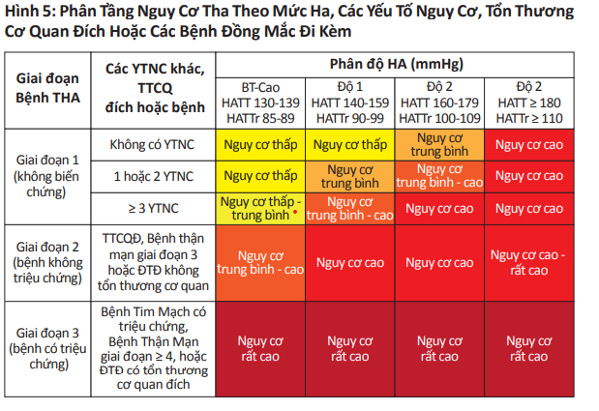

Slide 22
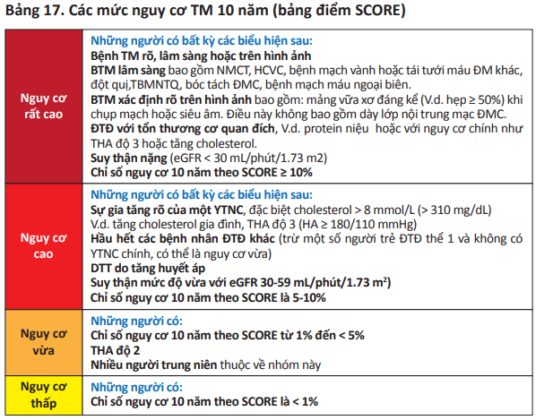

Slide 23
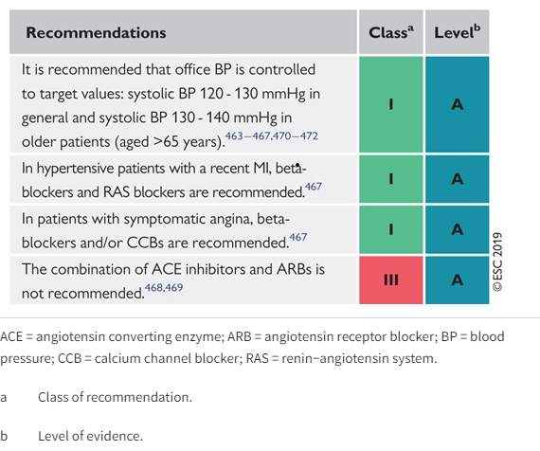

Slide 24
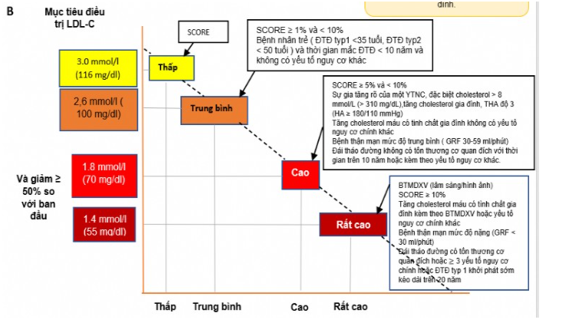
khuyến cáo của ESC/EAS 2019 về điều trị rối loạn lipit máu

Slide 25
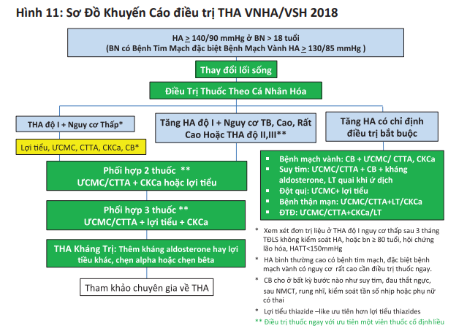
3. Giải pháp thực hiện
3.1 Thuốc điều trị
- Coveram 10/10mg x 1v/ ngày.
Uống sáng
- Concor 5mg x 2v/ ngày.
Uống sáng- tối

Slide 26
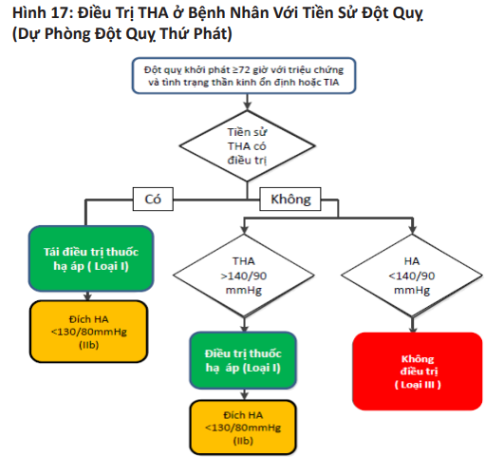

Slide 27
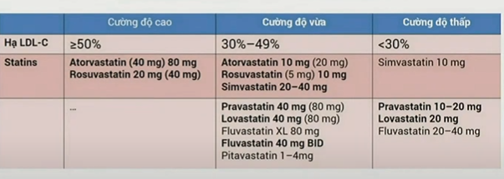
- Atovastatin 20mg x 1v/ ngày. Uống tối (theo ESC 2019 và AHA 2016).
Liệu pháp statin có thể cải thiện biến cố TM tuy nhiên nếu dùng liều quá cao có thể gây tiêu cơ vân

Slide 28
- Aspirin 100mg x 1v/ngày. Uống buổi tối (Theo ESC 2017)
- NitroGlycerin 2,5mg viên ngậm dưới lưỡi hoặc xịt. Dùng mỗi khi đau tức ngực
3.2 Giải pháp về chế độ ăn
- Giáo dục BN: Bn đang thừa cân, nguyên nhân thừa cân vì năng lượng ko tiêu thụ hết (VD một ngày dư 200 calo, 16 ngày dư 8000 kalo tương đương 1kg mỡ => phải tiêu thụ nhiều hơn lượng nạp vào để giảm cân, đốt cháy lượng mỡ thừa). Muốn vậy cần: Ăn ít đi hoặc Hoạt động thể lực tăng hoặc Kết hợp cả 2.
BN ngại tập luyện, muốn giảm chế độ ăn để giảm cân
- Nhu cầu năng lượng 30- 35 kcal/kg/ngày -> 1600-1700 kcal/ ngày (BN ko phải vận động thể lực nhiều, chỉ cần duy trì chuyển hóa cơ sở và năng lượng để tập luyện)
Protein: Lipid : Glucid: 15:20: 65
Chất xơ 14 g/1000 kcal-> BN 21g

Slide 29
- Hạn chế ăn muối:<5g/ngày ~1 thìa cà phê muối/ ngày (bao gồm cả bột canh, mì chính, bột nêm), ăn trái cây không chấm thêm muối, hạn chế chấm mắm (nước tương, nước mắm) khi ăn (pha loãng nước chấm, chấm ít). Hạn chế các món xào, kho, rim, các đồ ăn sẵn( cá thịt hộp, cà muối, dưa muối,...
Vì BN ăn cùng gia đình, tư vấn BN múc riêng 1 bát canh hoặc thức ăn trước khi nêm muối và gia vị. Tư vấn cả gia đình nên ăn giảm muối, mỗi lần nấu ăn giảm dần khoảng 1/3 thìa cà phê muối so với bình thường, pha loãng nước chấm
- Sử dụng dầu thực vật (dầu lạc, dầu mè), dầu ô liu thay mỡ động vật, không ăn nội tạng động vật, đồ ăn sẵn (khoai tây chiên, mì tôm), nên ăn nhiều thực phẩm giàu Omega3 (cá hồi, cá thu ), hạn chế đồ chiên, rán, xào, không nên ăn lòng đỏ trứng, <4 quả trên tuần. Ăn ít thịt đỏ.
-Tăng cường chất xơ gạo lứt, tránh chà xát gạo quá kỹ. Ăn tăng rau xanh, củ cải đường, quả chín. Nên ăn quả chín dạng miếng/múi, không ép/xay hay vắt lấy nước để tăng cường chất xơ, ăn trái cây ít ngọt (bưởi, cam, ổi, mận) hạn chế dưa hấu, xoài, vải.
-Không uống rượu, cà phê
- Bn thường nghe con cái tư vấn về ăn uống nên cần tư vấn cho người nhà về mục tiêu lipd máu của BN. Thực hiện chế độ trên, nếu lipid máu đạt mục tiêu thì tiếp tục duy trì.

Slide 30
Giờ ăn | Thực đơn số 1 | Thực đơn số 2
6h30 - 7h00 | Phở bò Bánh phở :180g Thịt bò 40g Dầu ăn 5g | Bún thịt Bún: 200g Thịt lợn: 40g Dầu ăn 5g
11h30- 12h00 | Cơm: 2 lưng bát (Gạo tẻ 100g) Cá chép nấu dưa: Cá chép 80g Rau cải xanh luộc: Cải xanh: 200g Canh bí xanh nấu tôm: Bí xanh: 30g Thịt băm: 10g Chuối tiêu 1 quả: 100g | Cơm: 2 lưng bát (Gạo tẻ 100g) Thịt băm viên sốt cà chua: Thịt nạc vai: 40g Cà chua: 10g Nộm rau muống Rau muống: 150g Lạc vừng: 10g Thanh long: 150g
17h30- 18h00 | Cơm: 1 lưng bát con (Gạo tẻ 50g) Thịt lợn rim tiêu: thịt lợn nạc 70g Su hào luộc chấm muối vừng Su hào: 200g Muối vừng: 5g Canh rau ngót nấu thịt: Rau ngót: 30g Thịt nạc: 5g Bưởi: 150g ( 3 múi) | Cơm: 1 lưng bát con (Gạo tẻ 50g) Cá sốt cà chua: Cá 80g Cà chua: 10g Bắp cải luộc: 200g Canh hến nấu chua: Hến: 10g ( phần ăn được) Cà chua: 15g Cam: 100g ( 1/2 quả)
21h00 | Sữa công thức: 150 ml (pha chuẩn) | Sữa công thức: 150 ml (pha chuẩn)

Slide 31
3.3 Chế độ luyện tập
- Tập luyện: khoảng 30- 45 phút/ ngày, chia nhỏ các bài tập sáng 20-25p, chiều 20-25p. Cho BN làm test gắng sức và hội chẩn ý kiến chuyên gia tim mạch về ngưỡng tập luyện của BN. Vì Bn ngại tập nên cần bàn bạc thêm với gia đình khuyến khích BN hoặc tập cùng BN
- Duy trì 5-7 ngày/ tuần
Chia nhỏ mục tiêu luyện tập:
tháng đầu: tập 20p/ ngày, 3-4 ngày/tuần
Tháng thứ 2: 30p/ngày, x 4-5 ngày/ tuần
Các tháng tiếp theo: 30-45p/ngày, 5-7 ngày/tuần
- Tập: phải thấy nóng bừng người, vã mồ hôi thì mới có hiệu quả
- Uống đủ nước trước, trong và sau khi tập
- Khởi động kĩ khớp cổ, tay, hông, đầu gối, cổ chân trước khi tập. Sau tập dành thời gian thư giãn, không nên ngồi ngay
- Trong tập thực hiện thở sâu, thở đều. Nếu mệt, khó thở cần dừng lại ngay tránh gắng sức.

Slide 32
- 1 số bài tập:
+ Tập dưỡng sinh
+ tập thở: ngồi trên thảm, tay đặt trên đùi. Giữ nguyên tư thế ngồi, từ tử nâng bàn tay phải lên che kín lỗ mũi bên phải,cùng lúc đó hít thở thật sâu ở mũi trái. Thực hiện tương tự với bên còn lại. Lặp lại khoảng 20 lần.
+ Đạp xe tại chỗ nếu có điều kiện mua thiết bị
+ BN có thể tập thiền để giảm lo âu, căng thẳng
Tránh để bị lạnh đột ngột
Tránh để BN bị té ngã (yếu chân P): Tư vấn BN và gia đình ko nên để BN 1 mình, tránh leo cầu thang, đảm bảo dép đi vừa chân đủ ma sát ko trơn trượt, tránh tắm vào buổi tối, để các vật dụng trong nhà ngang tầm với của BN, trải thảm chống trơn trượt trong phòng của Bn

Slide 33
4. Sàng lọc phát hiện sớm và dự phòng biến chứng
- Theo dõi HA tại nhà 2 lần/ ngày đo 2 lần S-T trước uống thuốc, tại CSYT 1 tháng/ lần
- XN đông máu INR, PT, APTT, Cn thận (Crea, Ure), G đói, điện giải đồ, Nước tiểu, microalbumin niệu, ECG, Bilan mỡ máu (Choles, Tri, HDL-C, LDL-C) 8-12 tuần/ lần
- AST/ALT 3 tháng/ lần. Siêu âm tim, Xquang ngực 3 tháng/ lần nếu có bất thường hoặc 1 năm/lần nếu ko bất thường
- Khám mắt, soi đáy mắt 1 năm/lần nếu chưa có bất thường.
- Nếu cơn đau ngực tái phát, điều trị nội khoa ko kết quả=> tư vấn đến cơ sở y tế đủ điều kiện chụp mạch vành.
-Tái khám ngay nếu có bh bất thường: HA tăng, não: đau đầu, chóng mặt; dấu hiệu thần kinh khu trú như sụp mi, méo miệng, nói khó, liệt nửa người... Tim: khó thở, đau tức ngực; Mắt: nhìn mờ; Thận: đái ít, phù…)
5. Nâng cao kiến thức cho BN và người nhà BN
- GD cho BN và người nhà về các kiến thức cơ bản về bênh, biến chứng, tổn thương cơ quan đích. THA và các YTNC tim mạch luôn tiến triển theo tuổi => cần theo dõi, tái khám hàng tháng để điều chỉnh kịp thời
- Chỉ có tuân thủ điều trị mới giảm được đáng kể tai biến do THA
- Tư vấn GĐ động viên BN tích cực thực hiện điều trị, giải quyết các lo lắng của BN
- Khuyên chồng Bn đến khám để có điều trị phù hợp
- Khuyên con BN nên đi khám và kiểm soát HA 1 năm/lần. Nếu có thừa cân thì nên thay đổi thói quen sinh hoạt

Slide 34
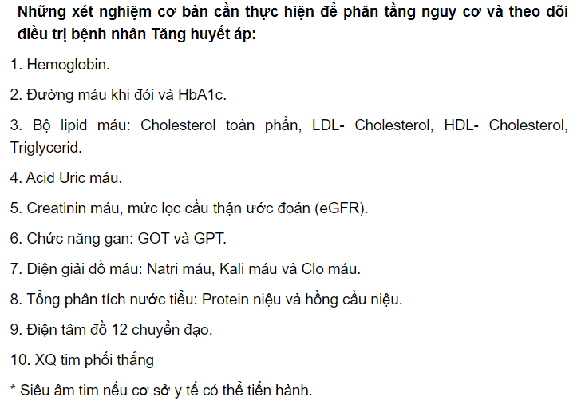
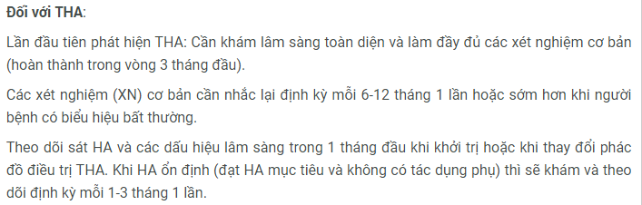
Theo Hướng dẫn chẩn đoán, điều trị, quản lý Tăng huyết áp của BYT 2019 áp dụng ở tuyến Quận/Huyện

Slide 35
Thank you for your attention ANY QUESTIONS?

